Slide 1


Slide 2

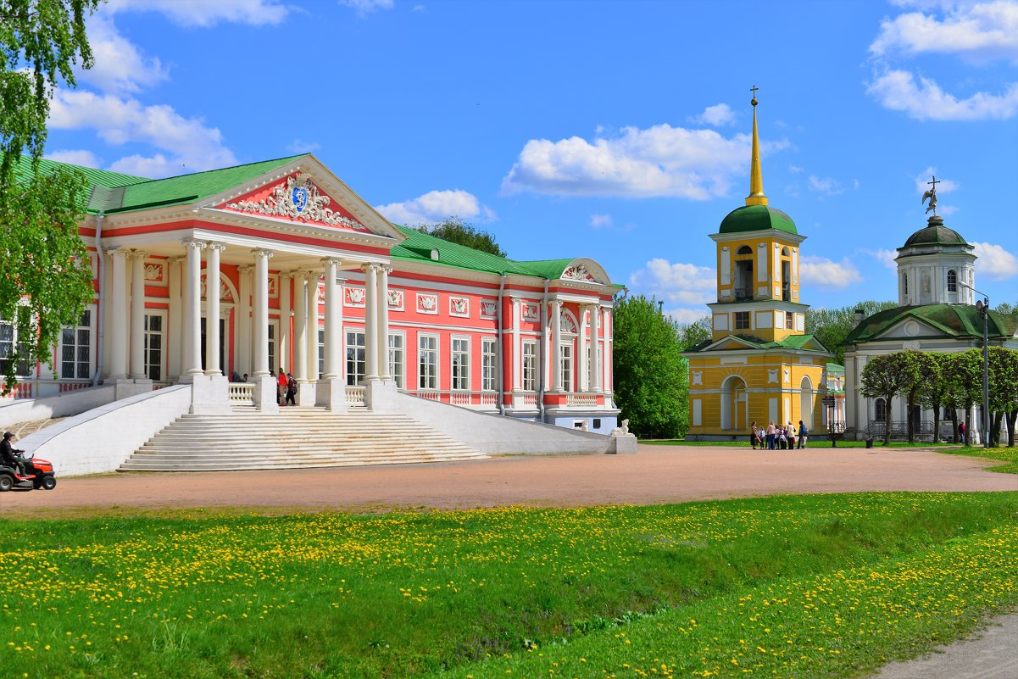
В основе сильного государства и сильной нации лежит гордость за свою страну, защита чести и достоинства своего народа. В некотором смысле в нашей стране о традициях и ценностях забыли. Где-то очень глубоко в нас они лежат, вроде бы как само собой разумеющееся, но не обязательное к напоминанию и запоминанию …. Однако, всему когда-то наступает предел, и невежеству тоже. И он наступил. Настало то время, когда пора звонить в колокола с пламенным призывом к своему народу, иначе…. неминуемая потеря. Потеря будущего, где хотят счастливо жить наши дети, где они надеются на надёжное, сильное, достойное государство!
И именно сейчас пришло время для возрождения культурных традиций России, патриотического воспитания, построения непобедимого государства! Друзья! Кто, если не мы?
Время объединиться настало. Если ты, так же, как и мы, неравнодушен к будущему, присоединяйся к нам. Вместе мы вернём духовную составляющую в мир капитализма, возродим меценатство, покажем правильные ценности детям и молодёжи. Будем полезными обществу, своей рукой напишем свою историю. Любовь, дружба, сопричастность - то, чего так сильно сейчас нам всем не хватает...

Slide 3
«Сила Возрождения» - Благотворительный фонд поддержки социально-общественных проектов и гуманитарных инициатив
НАША МИССИЯ
Мы стремимся возродить тысячелетние культурные традиции России, сохранить и продолжить ее наследие.
Мы верим, что философия суверенного сильного государства должна быть взращена через патриотическое, духовное и культурное воспитание.
Мы убеждены, что объединение действий граждан, власти и бизнеса может привести к прорывным достижениям в развитии общества.

Slide 4
Основное направление фонда - это возрождение культурного наследия, ценностей, традиций России через искусство, просветительскую деятельность, а так же воспитание нравственности, духовности , патриотизма. Возрождение философии меценатства и благотворительности в России среди бизнес-элиты.
Наш девиз - Возрождая, помогаем! Просвещая и возрождая нравственные ценности, одной из которых является помощь ближнему, мы также помогаем территориям Новороссии: госпиталям, военным, реабилитационным детским центрам, военным подразделениям, детям, пострадавшим в результате военных действий.

Slide 5
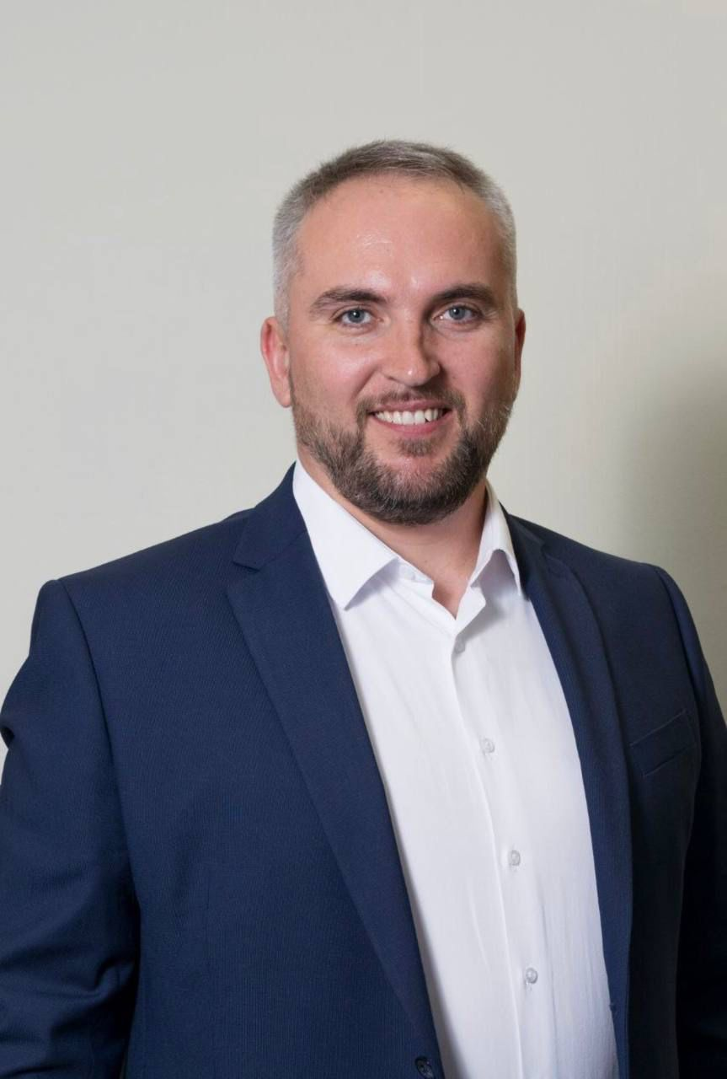
Руководство Фонда
Руководитель и учредитель Фонда
Анатолий Кравченко
• Член Совета Регионального отделения партии «Справедливая Россия – За Правду» по Краснодарскому краю
• Помощник Депутата Государственной Думы ФС РФ Дмитрия Гусева
• Энергичный, активный, бесстрашный, неравнодушный, заряжает всех вокруг себя на благие свершения!
•«Наша цель - это инвестиции в человека, в сохранение и укрепление общероссийской гражданской идентичности на основе традиционных российских духовно-нравственных ценностей».

Slide 6

Руководство Фонда
Президент и учредитель Фонда
Юлия Желвакова
• Общественный деятель
• Учредитель международной премии «Mama Award» и Всероссийской премии «Семья года»
• Автор проекта по возрождению культурного наследия и традиций России «Императорский клуб»
• Издатель, организатор первых иммерсивных вечеров в Москве
• Добрый и отзывчивый человек, способный организовать мероприятия высокого уровня не только в России, но и в Европе!

Slide 7
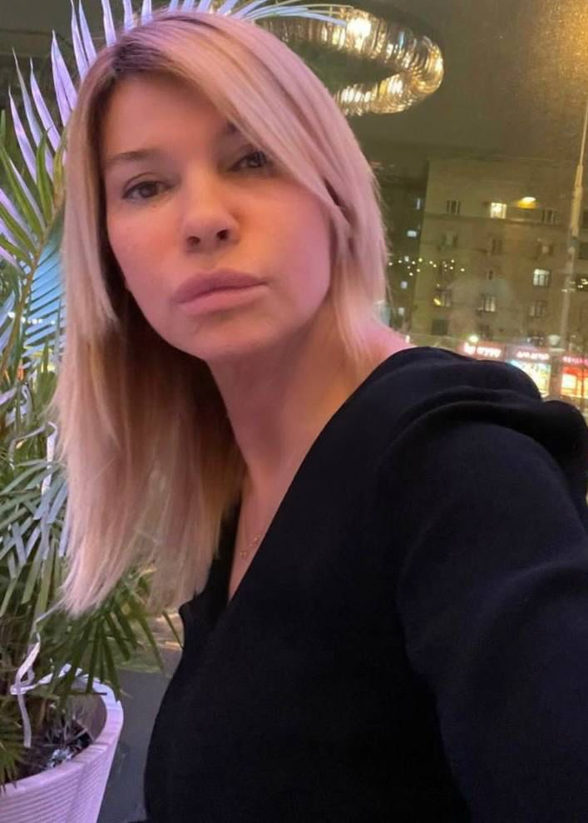
Руководство Фонда
Учредитель Фонда
Элина Орехова
• Дипломированный психолог
• Штатный психолог по подбору персонала в Инвестиционной компании «Интегра»
• Психолог в ПКБ N°1 им. Н. А. Алексеева
• Последние годы Элина занимается частной психологической практикой, психологической помощью женщинам, пострадавшим от насилия

Slide 8
Культурные проекты Фонда
• круглые столы на основе Указа В.В. Путина от 25.01.2023 г. № 35
• иммерсивные спектакли в исторических особняках по произведениям русской классической литературы
• экскурсии в исторические места
• лекции по светскому этикету и протоколу
• поэтические вечера
• просветительская деятельность в молодежных центрах

Slide 9
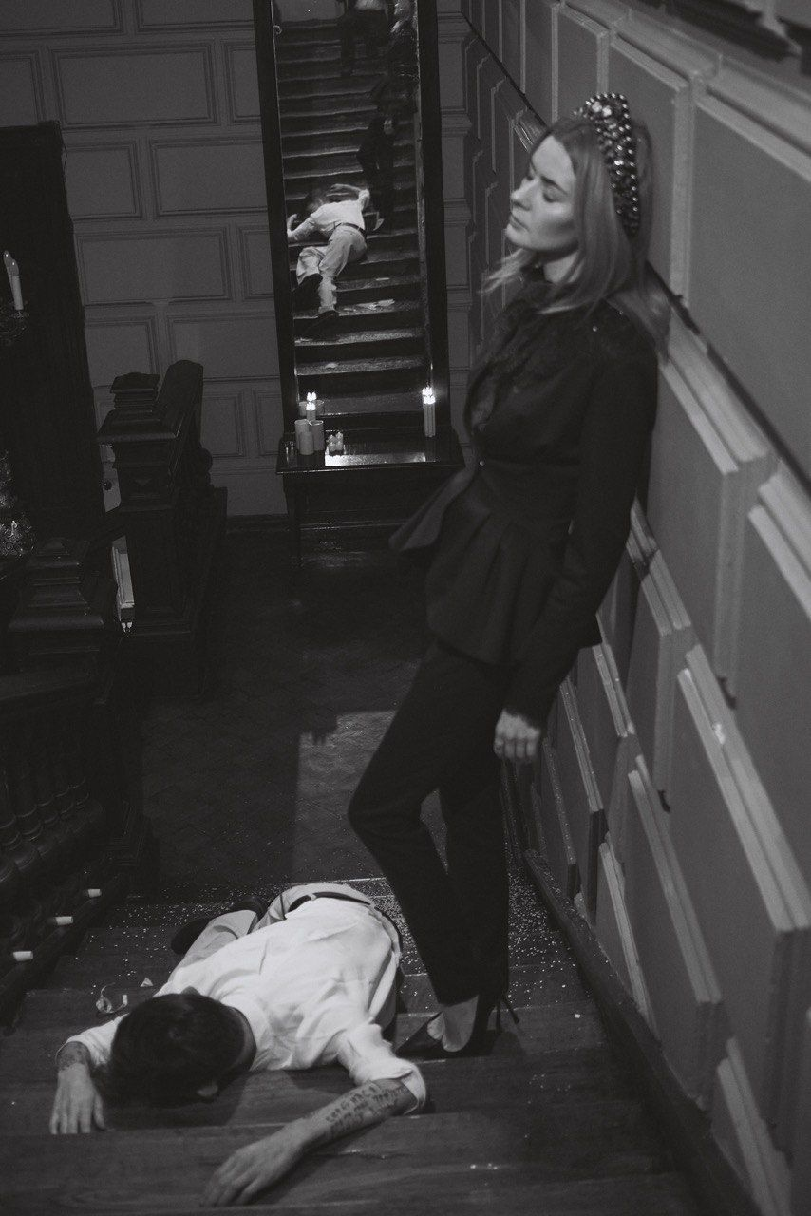
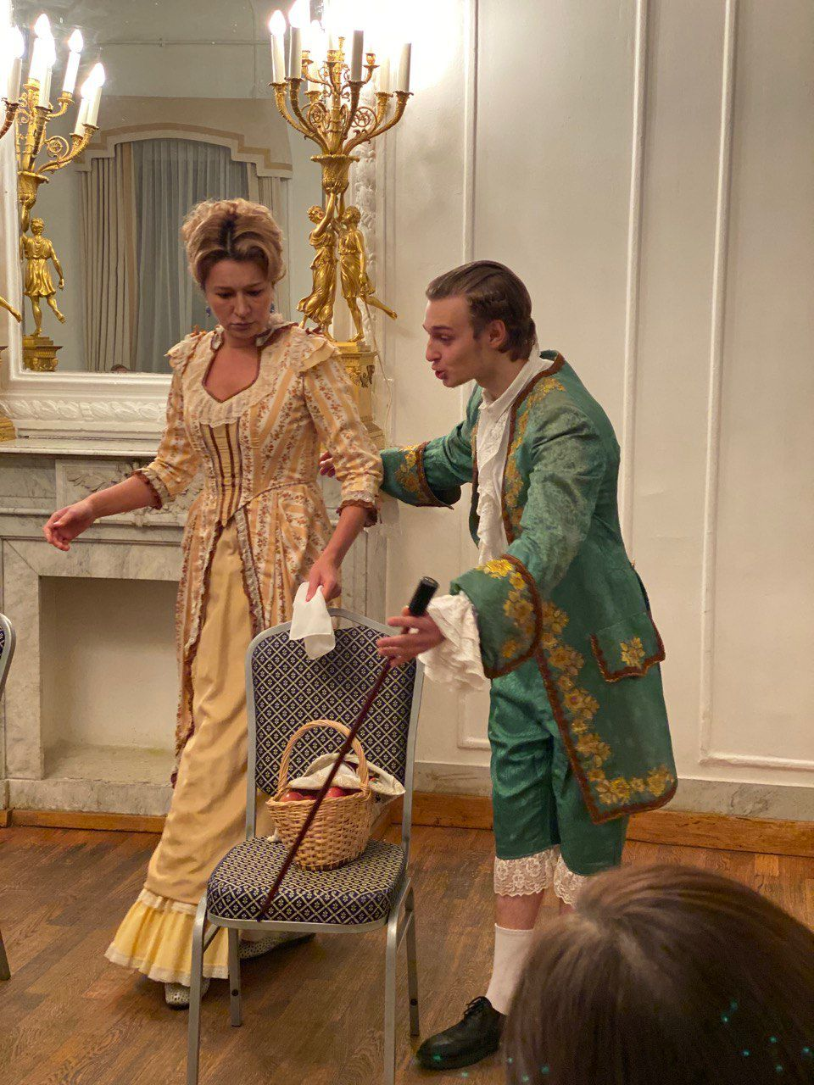
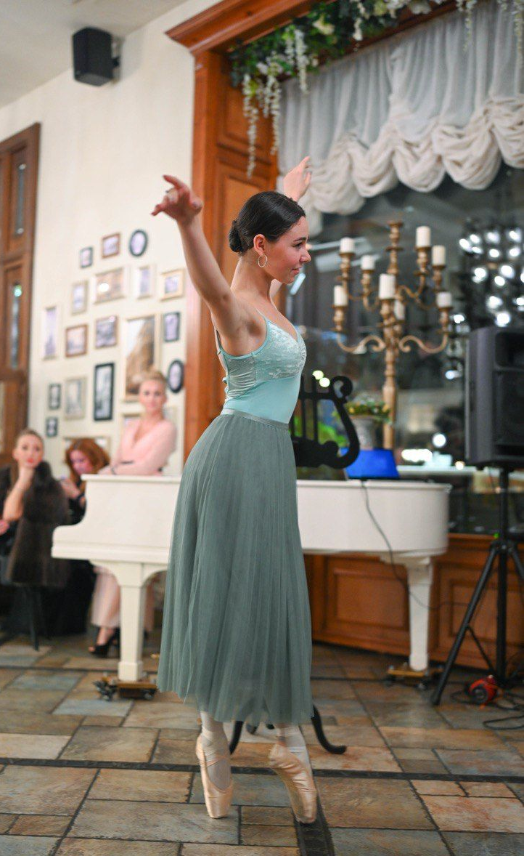
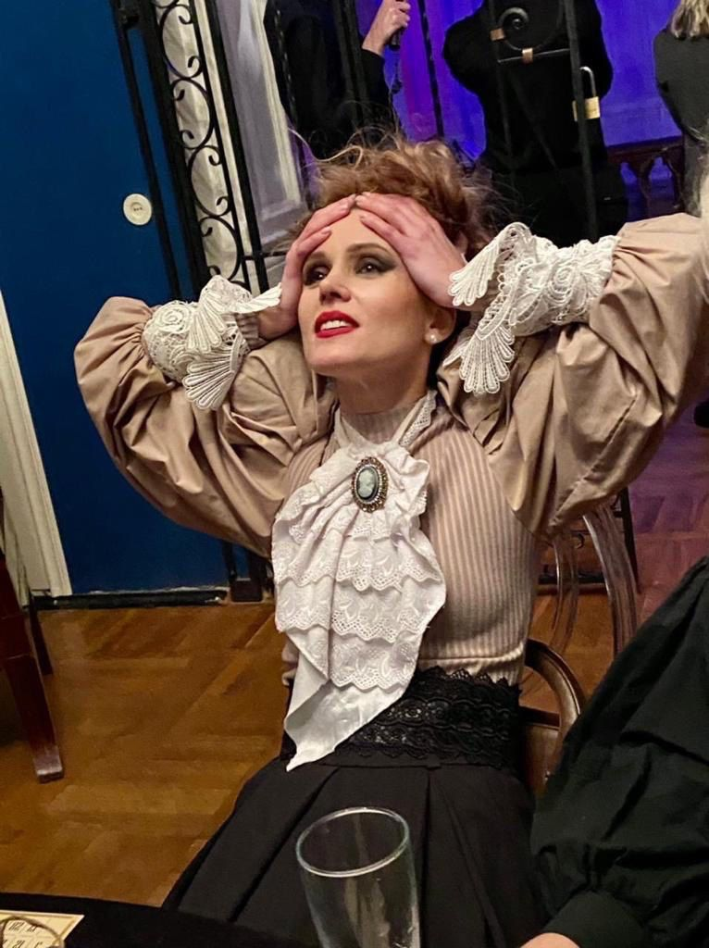
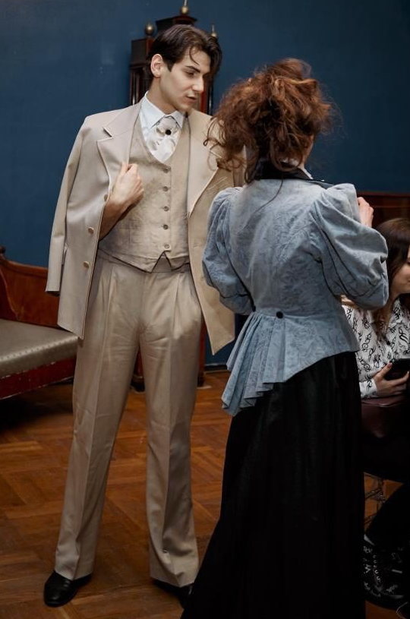
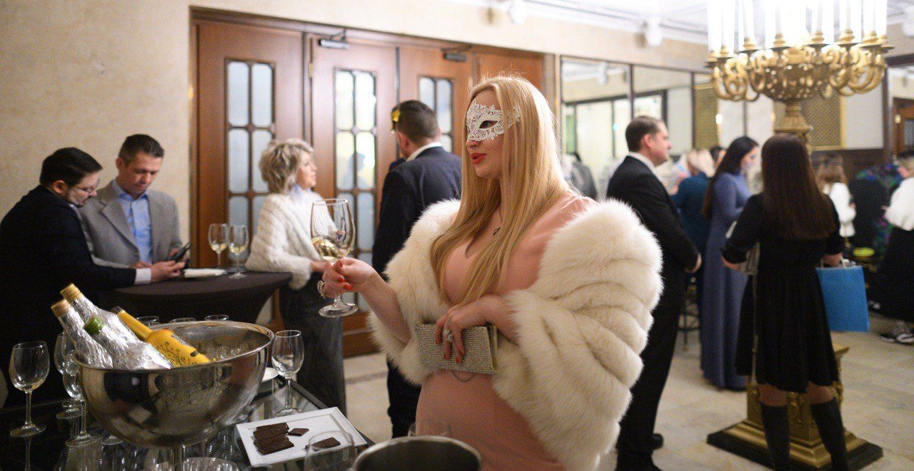
Культурные проекты Фонда

Slide 10
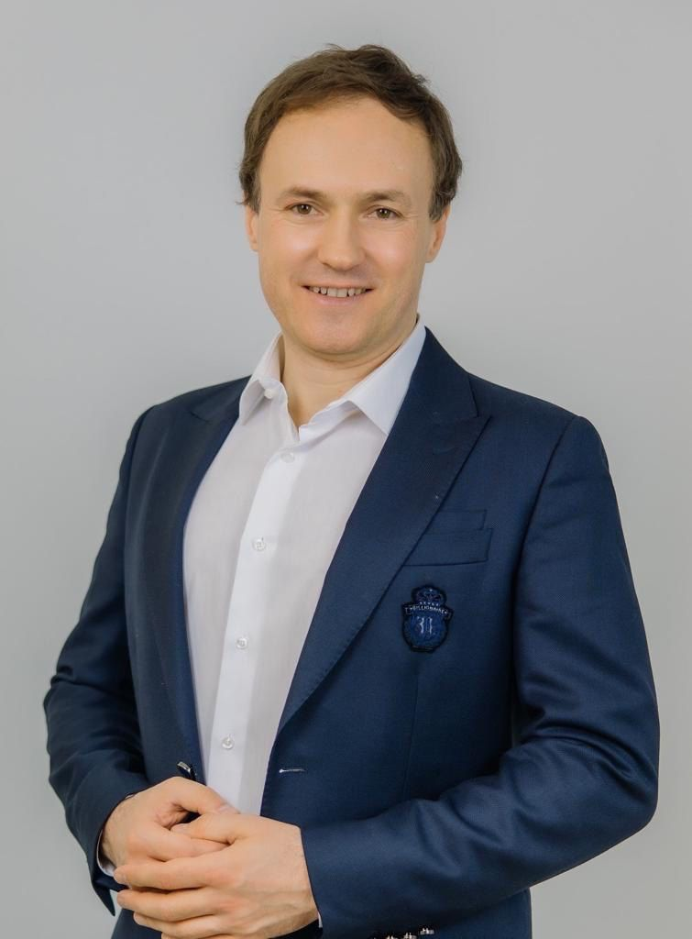
Попечительский Совет Фонда
Михеев Алексей Александрович
• Доктор экономических наук
• Ответственный секретарь экспертного совета при Комитете Государственной Думы по науке и высшему образованию
• Управляющий партнер в «Михеев Консалтинг»
• Основатель приватного инвестиционного клуба, управляющей и инвестиционной компании
• Спикер и модератор международных конференций по управленческим, цифровым технологиям и блокчейну
• Публицист, автор более 70 публикаций в тематике финансовых технологий и блокчейна. В том числе книги «Блокчейн. Как это работает и что ждет нас завтра» (одна из наиболее читаемых и несколько раз переизданных в России книг по данной тематике)

Slide 11
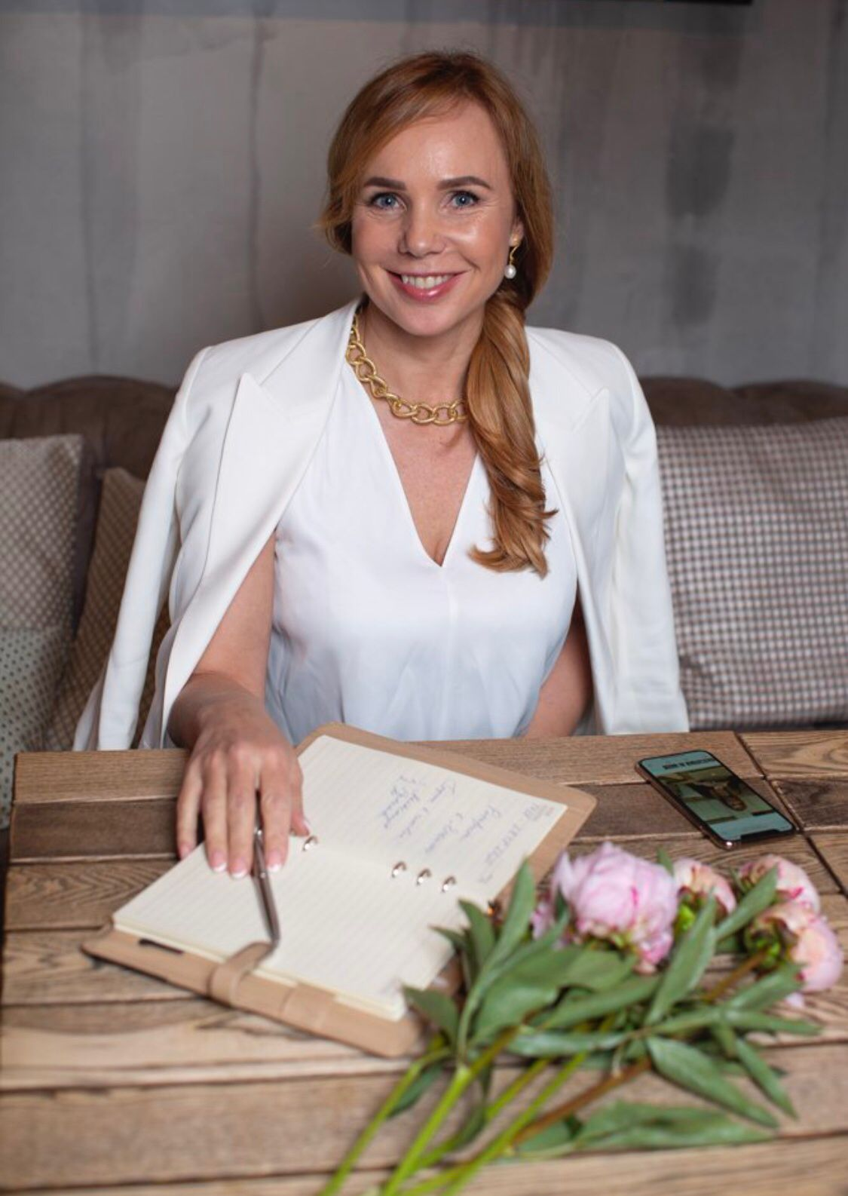
Совет Фонда
Алёна Савинова
• Руководитель Департамента социальной поддержки Фонда
• Основатель и руководитель международного тренингового центра «Путь к себе»
• Владелица закрытого Клуба «Династия», несущего миссию возрождения семейных традиций и ценностей
• Бизнес-консультант с опытом 25 лет
• Системный семейный психолог с опытом 18 лет
• Сертифицированный расстановщик с правом работать в любой стране мира (более 3000 расстановочных процессов)
• Сертифицированный Коуч по системе ICF
• Бизнес-нумеролог, Бакалавр кармический нумерологии
• Автор множества статей в популярных изданиях, в том числе АИФ, Psychologies
• ТВ-Эксперт федеральных каналов: 1 канал. Программы «На самом деле», «Мужское и женское», НТВ - Программы «ДНК», «За гранью», Россия-24- Москва -.24,- ТВЦ, Пятница, телеканал «Ю»
• Штатный психолог проекта «Неравный брак»⠀
• Член Ассоциации Семейных Системных Психологов Hellinger Sciencia ®️

Slide 12
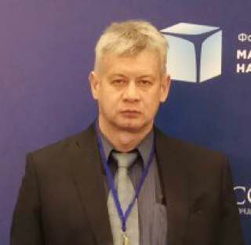
Совет Фонда
Александр Рыков
• Президент международной Общественной организации содействия развитию государства «Парламентский Центр «Социальной Перспективы»
• бизнесмен
• владелец бренда ЭКО продуктов «Сила Предков»

Slide 13
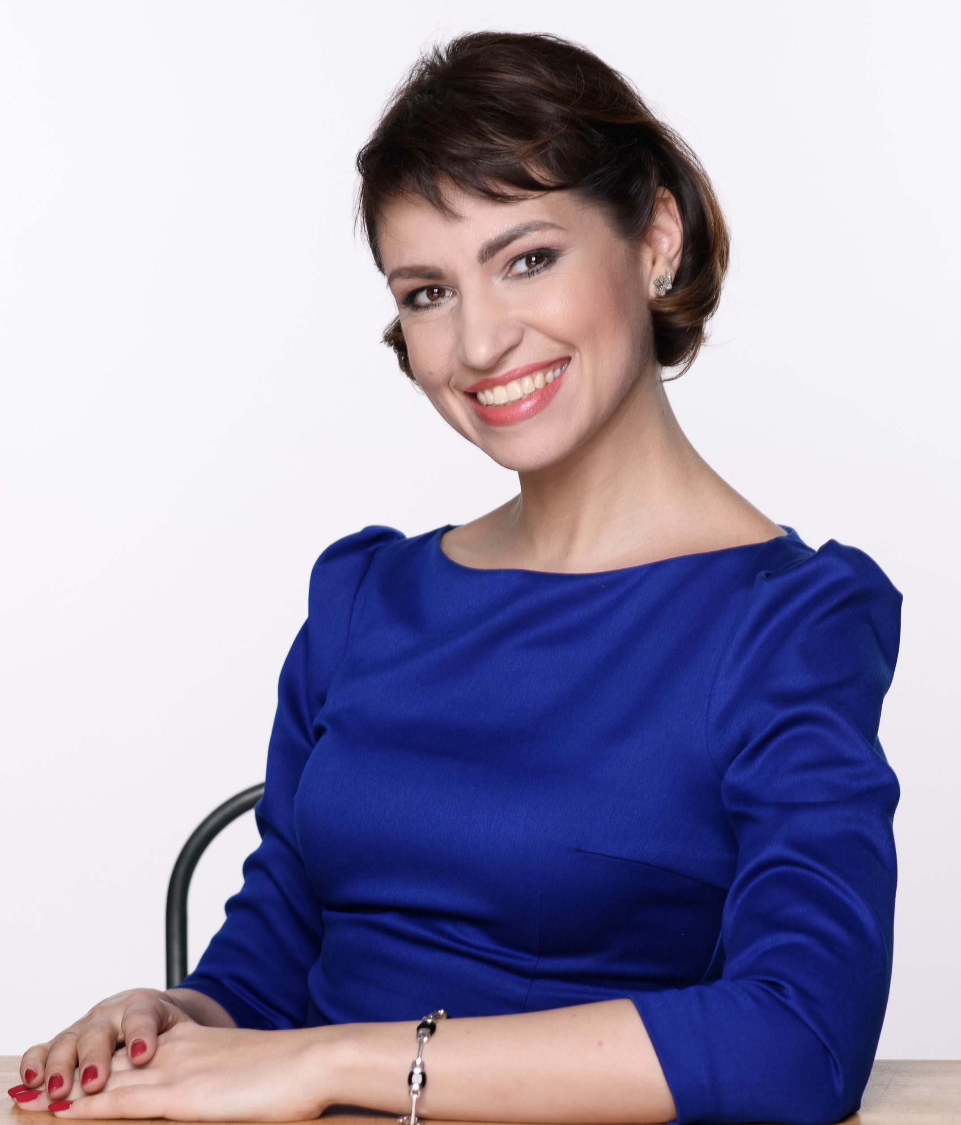
Совет Фонда
Кокунова Мария
Автор социального проекта «Мама и дочка у зеркала»
Победитель городского конкурса «Лица района» 2022
Внештатный преподаватель ИДПО Департамента Социальной защиты населения г. Москвы
Сертифицированный тренер по личной и управленческой эффективности
Профессиональный консультант по красоте
Многодетная мама

Slide 14
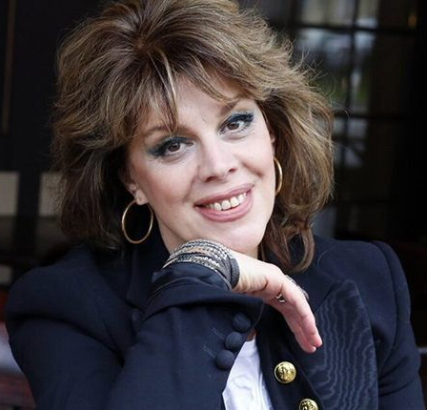
Амбассадор Фонда
Любовь Казарновская
• оперная и камерная певица • актриса • профессор, академик РАЕН • общественный деятель • художественный руководитель кафедры академического вокала ИСИ (Институт современного искусства) • художественный руководитель вокального отделения Колледжа им. Г. П. Вишневской

Slide 15
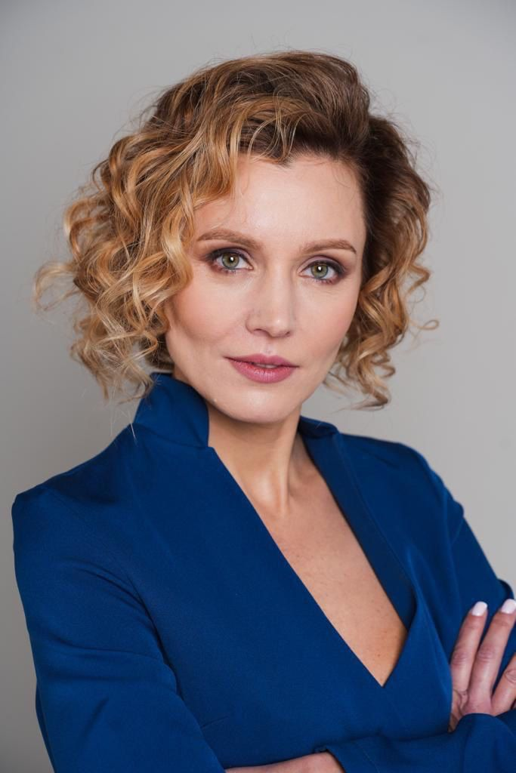
Амбассадор Фонда
Юлия Благая
• Актриса театра и кино
• Звезда сериала «Интерны», а так же, снявшаяся более чем в 45 картинах
• Поэт
• Член Союза Писателей России
• Член Гильдии актеров кино России
• Автор музыкально-поэтического проекта «СтихиЯ»

Slide 16
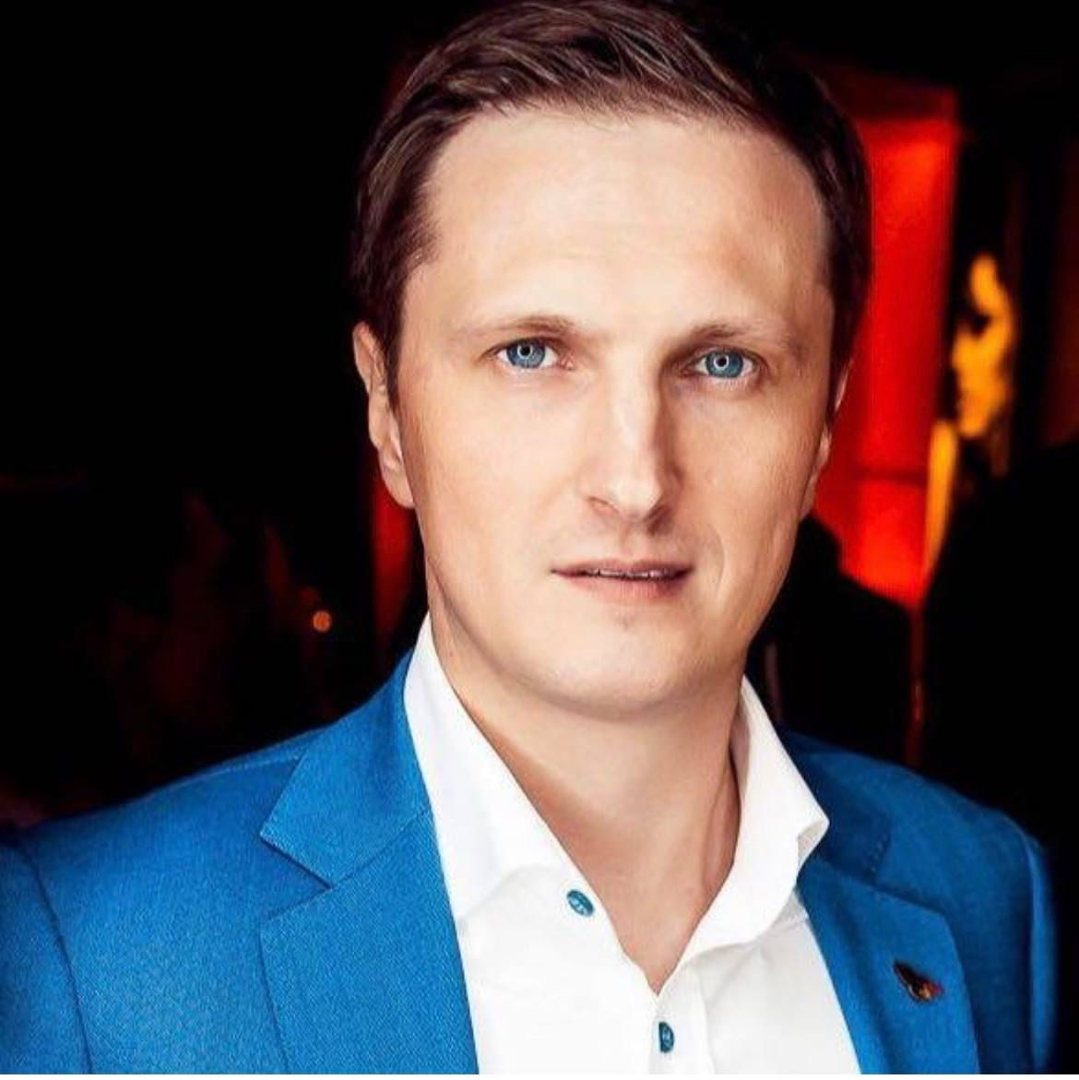
Амбассадор Фонда
Владимир Белый
• Российский изобретатель
• Учёный
• Основатель группы компаний в области робототехники и Искусственного Интеллекта
• Глава венчурного фонда Alpha Robotics Venture
• Обладатель премии British Invention Award за вклад в развитие науки

Slide 17
Контактная информация
115084, г. Москва, Озерковская наб., д. 38-40
Тел.: +7(915) 185-24-34
Тел.: +7(961) 525-68-67
E-mail: silavozrozhdeniia@gmail.com

Slide 18
Реквизиты счета для помощи Фонду
БФ ПОДДЕРЖКИ СОЦИАЛЬНООБЩЕСТВЕННЫХ ПРОЕКТОВ И ГУМАНИТАРНЫХ ИНИЦИАТИВ "СИЛА ВОЗРОЖДЕНИЯ«
р\с 40703810002390000149
ИНН: 9705193118
КПП: 770501001
Банк: АО "АЛЬФА-БАНК«
БИК: 044525593
Кор. счёт: 30101810200000000593
Юридический адрес компании: набережная Озерковская, д. 38-40, г. Москва

